Slide 1
Տարածության բիթային նկարագրության կառուցման ալգորիթմների մշակումը և ծրագրային իրականացումը
Խումբ՝ Հ219-1Ս
Ուսանող՝ Գ. Ռոստոմյան
Ղեկավար՝ Ա. Գևորգյան

Slide 2
ԲՈՎԱՆԴԱԿՈՒԹՅՈՒՆ
Խնդրի դրվածք
Ալգորիթմներ
Գրաֆիկական ինտերֆեյս
Եզրակացություն
Գրականություն

Slide 3
Խնդրի դրվածք
Պահանջվում է իրականացնել տարբեր տեսակի միջավայրերի գեներացիայի և այդ միջավայրերը բիթային տեսքով ներկայացնելու ալգորիթմներ:
Notes:
Հետագայում բիթային նկարագրությունը կհանդիսանան մուտքային տվյալ տարածության մեջ կողմնորոշման ալգորիթմների համար:
Կարևորությունը

Slide 4
Լաբիրինթոսի գեներացիա
Օգտագործվել է DFS ալգորիթմի փոփոխված տարբերակը
Փոփոխություններն են
ալգորիթմը պատահականեցված է
ապարատայինի փոխարեն օգտագործվել է ծրագրային ստեկ
ժամանակ առ ժամանակ տարբեր կողմերի տրվում է առաջնայնություն
Notes:
Սա գրաֆի կամ ծառի փնտրման ալգորիթմն է, որն ունի թերություններ լաբիրինթոս գեներացնելու, որոնք շտկվել են
Խորը ռեկուրսիայի հնարավրություն մեծ չափերի դեպքում
Քանի որ ալգորիթմը առաջ է շարժվում խորությամբ, որքան հնարավոր է, շատ են լինում երկար միջանցքներ
Դրա համար ամբողջովին պատահական լինելու փոխարեն ժամանակ առ ժամանակ տարբեր կողմերի տրվում է առաջնայնություն, որպեսի խուսափենք ամեն անգամ նույն ուղղությամբ շարժվելուց

Slide 5
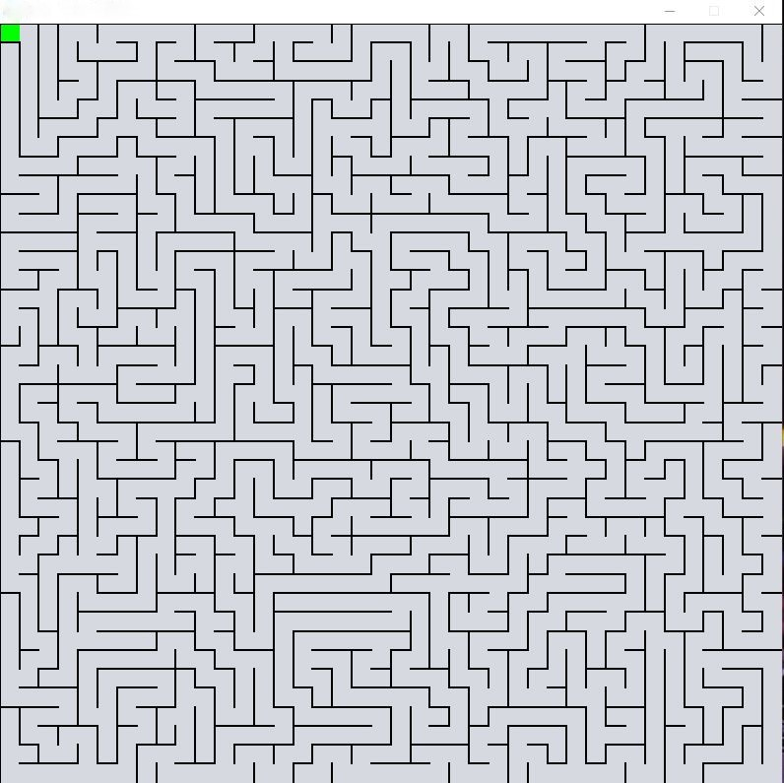
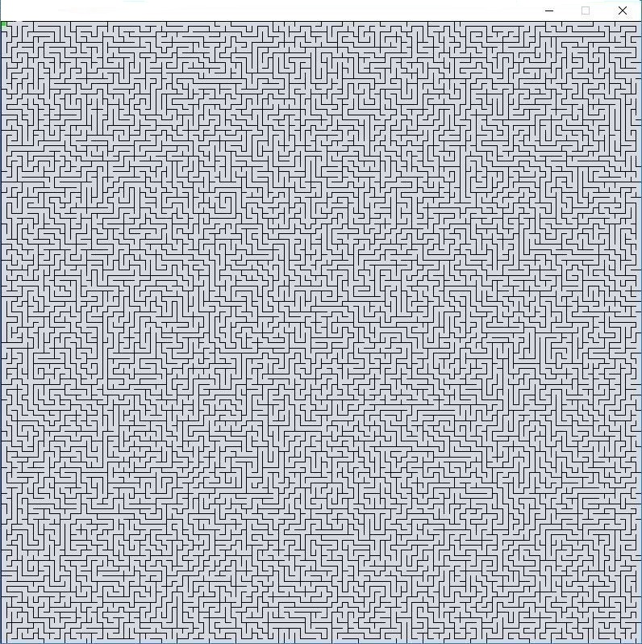
Գեներացված լաբիրինթոսներ
Notes:
Գեներացված լաբիրինթոսը ներկայացվում է գրաֆիկական տեսքով, ինչի համար օգտագործողից պահանջվում է ներմուծոլ լաբրիրնթոսի չափերը, պատերի հաստությունը և շրջանցման ցուցադրման արագությունը

Slide 6
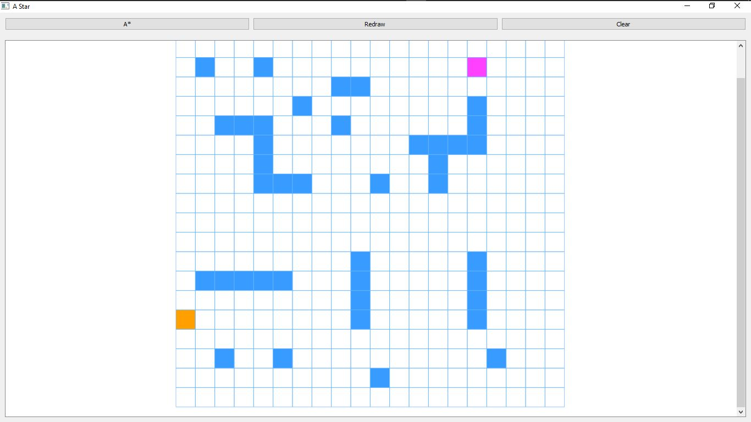
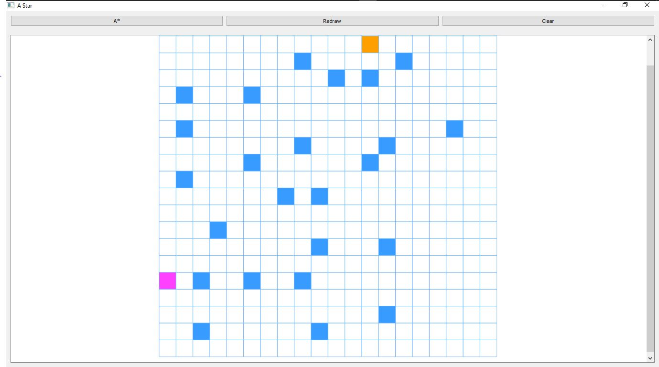
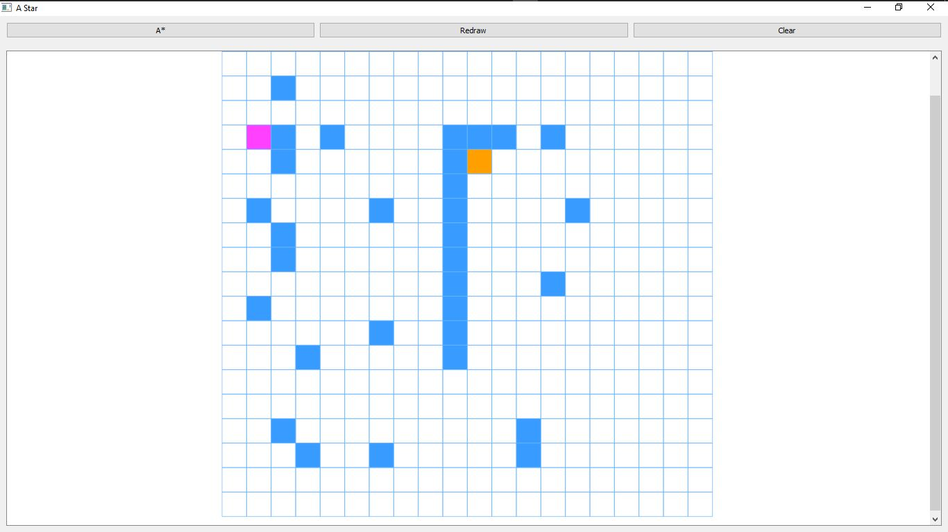
A* ալգորիթմը
Notes:
Աշխատանքի 2րդ հատտվածում ստեղծվել ա ծրագրային գործիք, որը նախատեսված է A* ալգորիթմի աշխատանքը թեստավորեելու համար
Օգտագործողը ընտրում է պատերը, սկզբնակետը և վերջնակետը, որից հետո այս դաշտը փոխակերպվում է բիթային տեսքի և փոխանցվում A* ալգորիթմին, որպես մուտքային տվյալ:

Slide 7
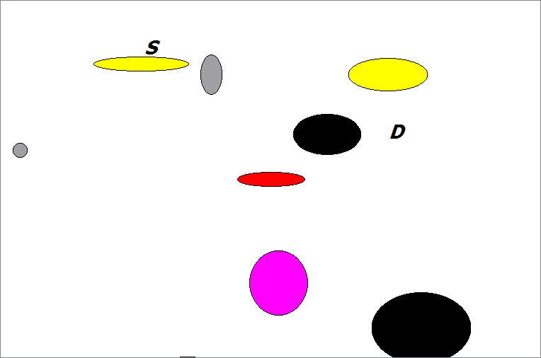
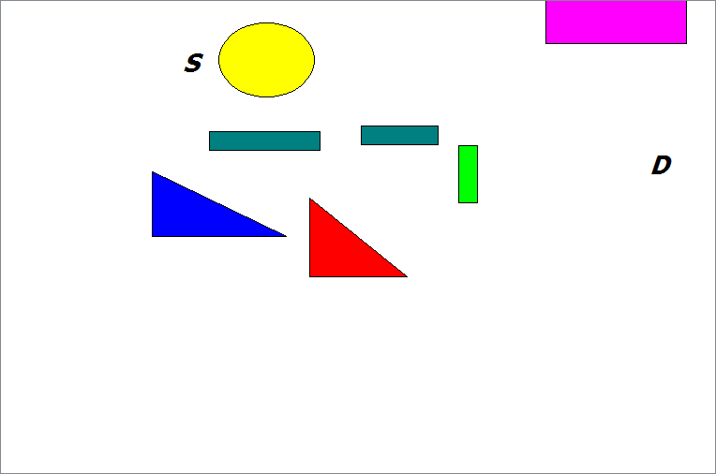
Պատահական միջավայրի գեներացիա
Notes:
Աշխատանքի 3րդ հատվածում մշակվել է ծրագրային գործիք, որը հնարավորություն է տալիս գեներացնել պատտահական ձևի, չափի և քանակի մարմիններ պարունակող միջավայր, որում պատահականորեն ընտրվում են սկզբնակետ և վերջակետ, և կրկին միջավայրը փոխակերպվում է բիթային տեսքի, որը փոխանցվում է տարածության մեջ կողմնորոշման ալգորիթմին, որը ի տարբերության նախորդ 2ի ունի տեսողություն:

Slide 8
ԵԶՐԱԿԱՑՈՒԹՅՈՒՆ
Դիպլոմային աշխատանքի ընթացքում մշակվել են՝
Լաբիրինթոսի գեներացման և բիթային նկարագրության ալգորիթմներ և լաբրիրնթոսի գրաֆիկական ներկայացում
Ծրագրային գործիք, որով օգտագործողը ստեղծում է A* ալգորիթմի աշխատանքի համար միջավայր
Ծրագրային գործիք, պատահական միջավայր գեներացնելու և այն բիթային ձևով նկարագրելու համար

Slide 9
Օգտագործված գրականություն
The C++ Programming Language: Bjarne Straustrup
Jasmin Blanchette: C++ GUI Programming with Qt 4, Second Edition. Prentice Hall, 2009
Qt Online Documentation: www.qt.io
C++ online www.cplusplus.com
Online Encyclopedia: www.wikipedia.org
C++ Primer: Josée Lajoie and Stanley B. Lippman
http://www.stackoverflow.com/

Slide 10
Շնորհակալություն

